Slide 1
Prostorsko oblikovanje
Sestavni deli

Slide 2
Zunanji in notranji arhitekturni prostor
Lahko je naravni (oblikuje narava) ali umetno oblikovan (oblikuje človek)
Prostor se deli na:
ZAPRT PROSTOR (vse stene in streha)
hiše, zgradbe, garaže ...
ODPRT PROSTOR (brez sten in strehe)
amfiteater ...
POLZAPRT PROSTOR (skoraj vse stene in streha)
avtobusno postajališče, paviljoni ...
POLODPRT PROSTOR (skoraj vse stene brez strehe)
stadion, balkoni ...

Slide 3
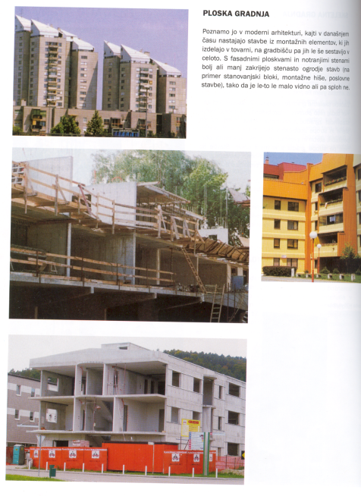
Vrste gradenj:
masivna,
skeletna,
ploska .
Mesto:
stanovanjski predeli
ekološka vprašanja
industrijski predeli
urbanistična vprašanja

Slide 4
Človek posega v zunanji prostor in ga oblikuje.
V notranjih prostorih stanujemo ali prebivamo, zunanji prostor pa je okolica naših bivališč.
Zbir teh prostorov je urbanistični prostor.
˝urbs¨ lat. beseda pomeni mesto.
Včasih so naselja nastajala nenačrtovano, danes pa urbanisti vsako naselje načrtujejo usklajujejo.

Slide 5
Sestavni deli stavbe
TEMELJI ALI PODNOŽJE
odpornost proti vlagi, vodam, premikom ob potresih, temperaturnim spremembam, teža objekta ...
FASADNA LUPINA ali ZUNANJE STENE
Pokaže stanje zgradbe
Deli lupine so tudi okna in vrata ...
STREHA
Zaščita zgradbe pred vremenskimi pojavi

Slide 6
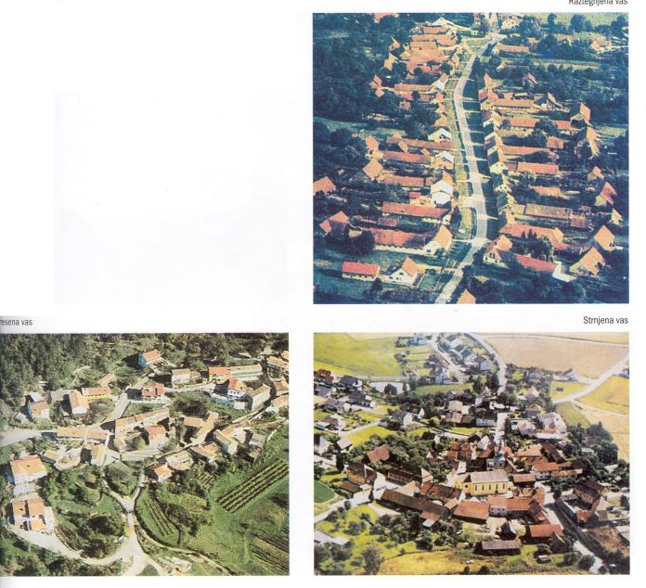
Oblika vasi:
raztresena
strnjena
raztegnjena – dolga

Slide 7
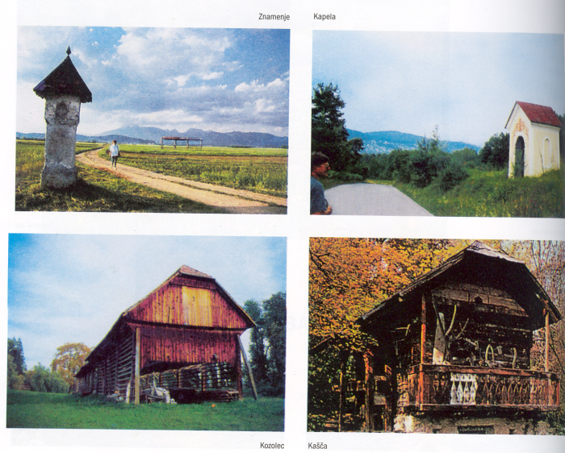
kulturni spomeniki, kulturna dediščina

Slide 8
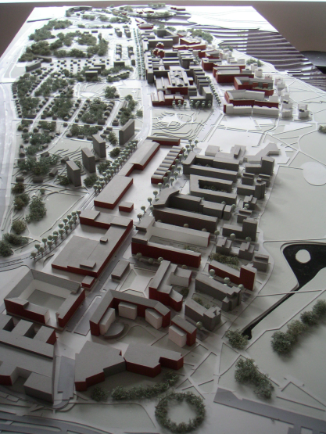
Maketa urbanističnega prostora
Urbanizem je umestitev zgradb v prostor; oblikovanje obojega
Včasih so naselja nastajala nenačrtovano, danes se vsako naselje usklajuje z okolico
Urbanizem je prisoten tako na podeželju kot v mestu.

Slide 9
LIKOVNA NALOGA:
V računalniškem programu Sketchup oblikuj različne prostorske stavbe.
Pri delu upoštevaj ureditev skupnega okolja (okolje, oblika in velikost zgradb glede na stavbno okolico, namembnost stavb, novogradnje in prenove, zaščita stavbne dediščine – kulturni spomeniki)
Pri oblikovanju upoštevaj načela oblikovanja stavbe; zunanji videz stavbe, estetska merila in namen stavbe.
Upoštevaj, da materiali s svojo strukturo, teksturo in barvo lahko spodbujajo pri ljudeh različne odzive, vplivajo na njihova čustva in občutke.
Za dokončanje likovne naloge boš imel(a) na voljo 3 šolske ure.
Končane izdelke shrani v: namizje, temp/proliant, mapa Arhitekturni prostor LUM 7.r.

